Slide 1
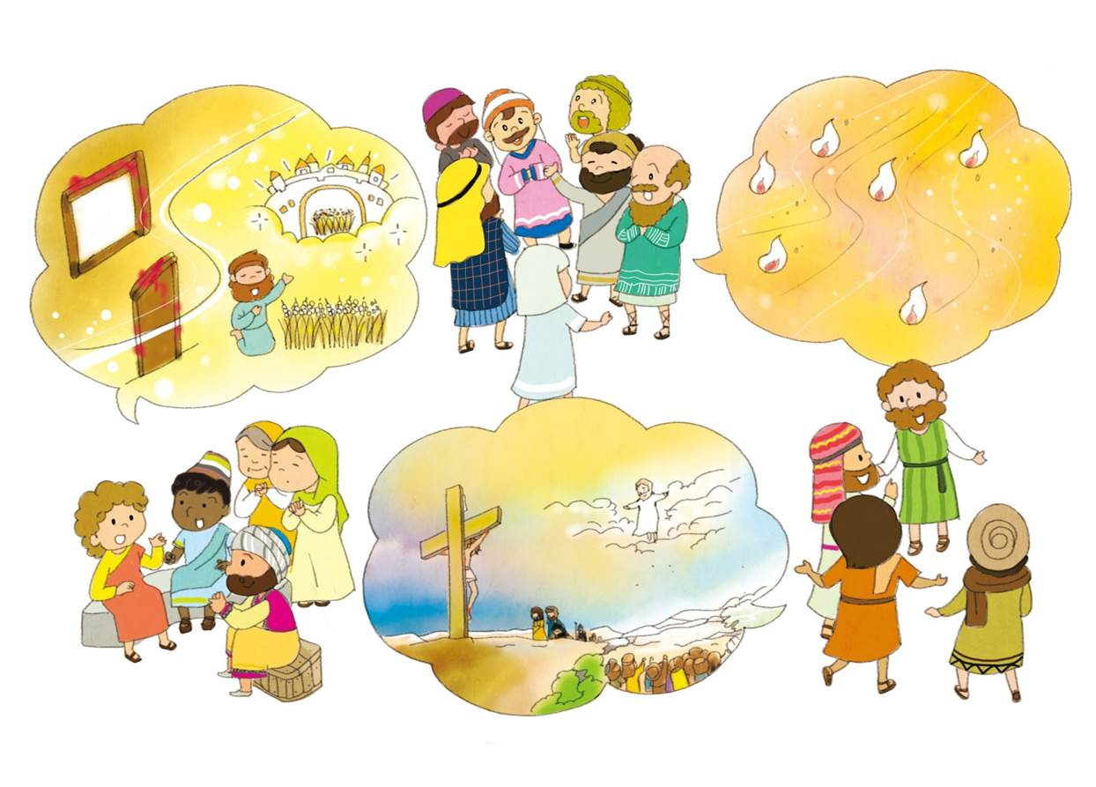
あゆんできた 30ねんの はじまり モーセと ３つの まつり
しゅつエジプト 23:14-19

Slide 2
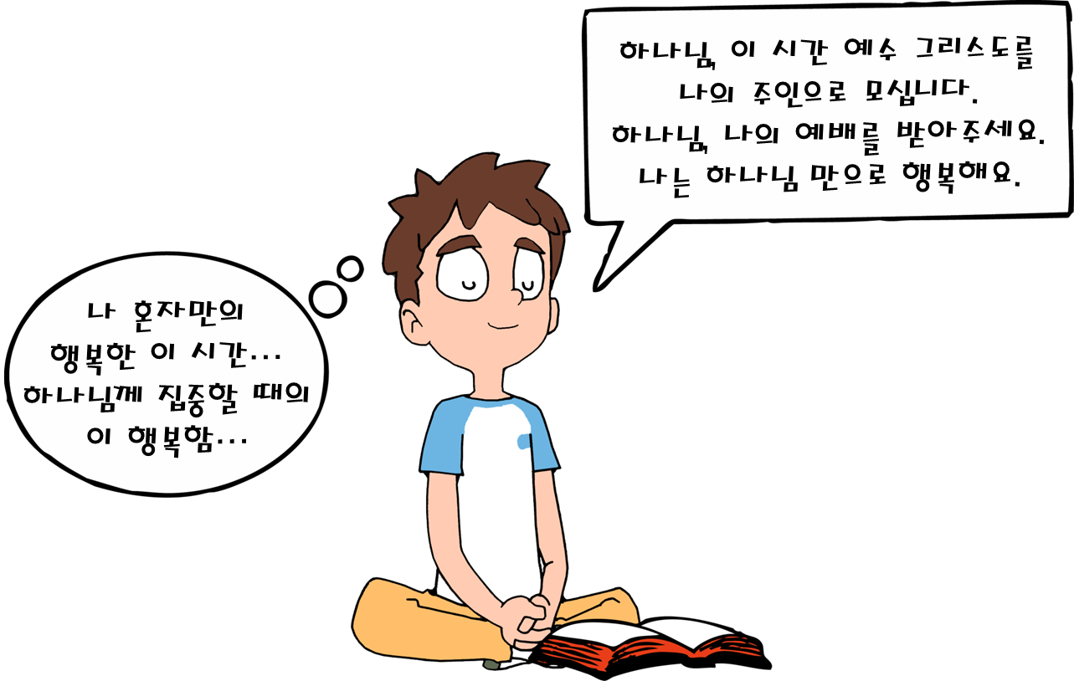
タラント
きそ,もくひょう,
じこくひょう
すくい,しょうにん,
せかいか
かみさま このじかん イエス・キリストを
わたしの しゅじんとして おむかえします。
かみさま わたしの れいはいを うけて
ください。わたしは かみさま だけで
しあわせです
わたし ひとりだけの
しあわせな
この じかん・・・
かみさまに しゅうちゅうする ときの この
しあわせ・・・

Slide 3
1. すぎこしの まつり
7にちかん
たねを いれない パン
しゅつ
エジプト
かいほう

Slide 4
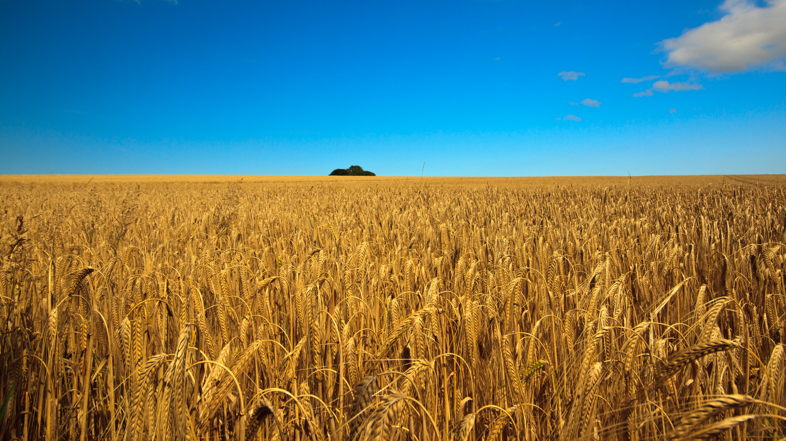
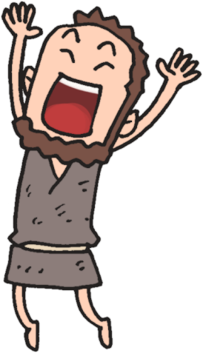
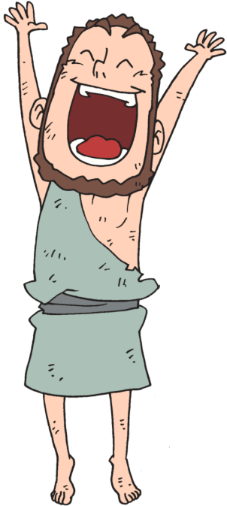
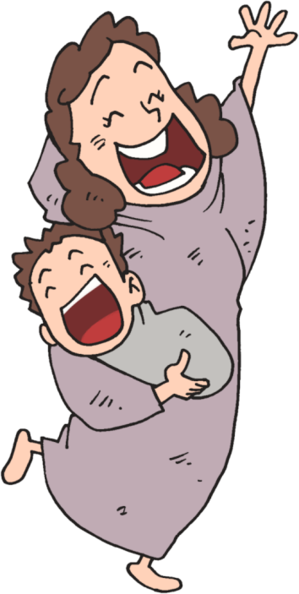
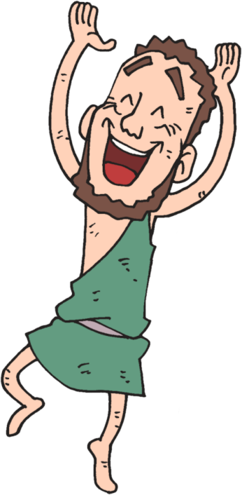
2. はつほの かりいれの まつり
ごじゅんせつ
はつほ
ちからと
せいれいの はたらき
Notes:
미디안광야 출처 : https://blog.naver.com/hb_youth/221343154239

Slide 5
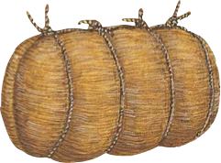
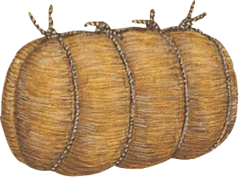
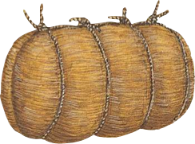
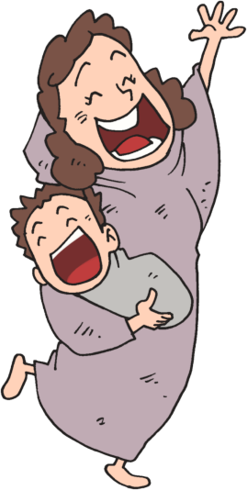
3. しゅうかくさい
こくもつを
あつめて ちょぞう
みらいの
ほしょう
てんごくの
しゅくふく

Slide 6
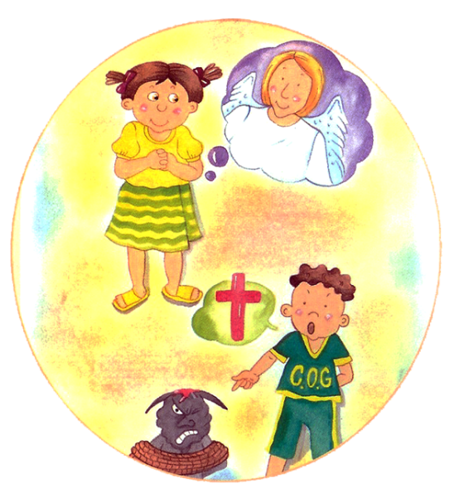
ちせい
かみのこども
せいれい
みちびき
せかいふくいんか
れいせい
いのり
こたえ
てんごく
こくせき
えいえんの
やくそく
みつかい
どういん
サタン
しばる

Slide 7
フォーラム
を
し
て
こく いん し よう
みことばの なかで いちばん こころに のこった
ことを フォーラムしよう
あゆんできた ３０ねんの はじまり
－ モーセと ３つのまつりに ついて
フォーラムしよう
こんしゅう じっせん することを フォーラムしよう

